Slide 1
MÁSZOK, FUTOK, RAJZOLOK! Mozgásfejlődés
BAMBI I.E.I., TOPOLYA

Slide 2
FONTOSABB KIFEJEZÉSEK
MOZGÁSFEJLŐDÉS: a mozgásban történő változások, folyamat melyen keresztül a gyermek elsajátít különböző képességeket, mintázatokat. TÉNYEZŐK: érés, tanulás
NAGYMOZGÁSOK: a nagy izomcsoportok aktiválására vonatkozik, amely lehetővé teszik az egész test mozgását.
FINOMMOZGÁSOK: kézzel (ujjak és tenyér) történő precíz mozdulatok elvégzése, szem-kéz koordináció megtartásával.
GRAFOMOTORIKA: az írás motorikus képessége, ceruzatartás.

Slide 3
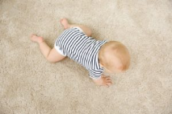
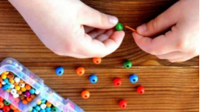
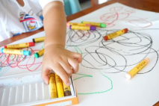
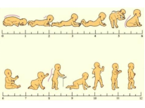
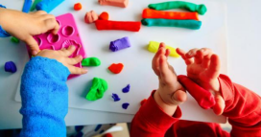
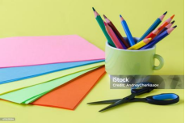

Slide 4
1. ÉV
A nagymozgások és a finom motorika intenzív fejlődése jellemző a gyermek első életévére
A 12 hónapos gyermek:
Lépeget, közben egy kézzel kapaszkodik
Leereszkedik, hogy megfogjon egy tárgyat, közben kapaszkodik
Mászik
Apróbb tárgyakat megfog hüvelykujj és mutatóujj segítségével

Slide 5
12-24 HÓNAPOS
NAGYMOZGÁSOK
FINOMMOZGÁSOK
Tíz lépést önállóan megtesz (13h)
Leguggol és feláll (14h)
Egyedül jár (15h)
Felmegy a lépcsőn közben egy kezével kapaszkodik (18h)
Szalad, belerúg a labdába egyensúlyvesztés nélkül, kinyitja az ajtót (20h)
Felmegy a lépcsőn kapaszkodás nélkül, felemel a földről dolgokat kapaszkodás nélkül (24h)
!!! Egy ismétlődő aktivitással van elfoglalva
Az egyik kezét sűrűbben használja (12-18h)
Apróbb tárgyakat precízen megfog és üvegbe helyezi (13h)
Könyvet lapoz oldalanként (19h)
Meghatározott irány nélük tárgyakat dobál (19-24h)
Kásásabb ételeket kanállal eszik, gyöngyöket fűz madzagra, 6 kockából tornyot épít
!!! Ügyetlen fogás, remegő kéz

Slide 7
CERUZAFOGÁS 1-2 ÉVES KORBAN
A gyermek ökölbe szorított kézzel fogja meg az íróeszközt, hüvelykujját a mutatóujjára hajlítva.
Grafomotorika: firkálás.
Ösztönző tevékenységek: minden tevékenység, ami a nagy izomcsoportokat aktiválja, mint például az ugrálás, táncolás, futás, „járj úgy, mint egy” játék...

Slide 8
3.ÉV-NAGYMOZGÁSOK
Tárgyakat dobál meghatározott irányba (24-30h)
Lejön a lépcsőn kapaszkodás nélkül (25h)
Két lábon ugrál, mint egy nyuszi (27h)
Lábujjhegyen és sarkon jár előre és hátra (32h)
Rövid ideig egy lábon áll, stabilan és gyorsan fut (36h)
!!!!!Állandóan mozgásban van, hiperkinetikus. Ügyetlen a mozgása, botladozik, sűrűn elesik.

Slide 9
3.ÉV - FINOMMOZGÁSOK
Sorba rakja a kockákat (25h)
Három alakzatot a keretbe helyez (kör, négyzet, háromszög), precizitás nélkül vág ollóval (30h)
Kolbászt gyúr gyurmából (32h)
Átrajzolja a kört demonstráció után (34h)
Villával eszik, tornyot épít 8 kockából, vízifestékkel fest, a kereszt rajzolását utánozza (36h)

Slide 10
CERUZAFOGÁS 2-3 ÉVES KORBAN
A gyermek ujjaival tartja a ceruzát, a tenyere lefelé néz (hasonlóan, ahogy a kést fogjuk). Az összes ujját egyszerre használja, egész kézmozdulattal.
Grafomotorika: firkaszerű vízszintes, függőleges vonalak, illetve körvonalak.
Ösztönző tevékenységek: mászás, hintázás, labdás játékok.

Slide 11
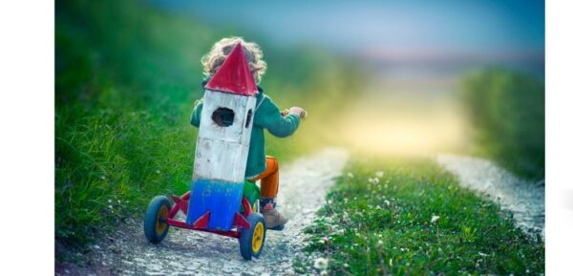
4.ÉV
NAGYMOZGÁSOK
FINOMMOZGÁSOK
triciklit hajt
váltott lábbal lejön a lépcsőn
leugrik a második lépcsőfokról
szaladás közben labdába rúg
próbál embert rajzolni - test és végtagok (3-4é)
tornyot épít 10 kockából (4é)
átmásolja az átlós vonalat
lemásol néhány betűt
egyedül mos arcot és kezet (4-5é)

Slide 12
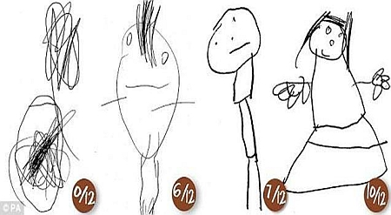

Slide 13
CERUZAFOGÁS 3-4 ÉVES KORBAN
A ceruzát az ujjaival fogja úgy, hogy a hüvelykujja a ceruza másik oldalán van (hasonlóan, ahogy a pikado nyilat fogják).
Grafomotorika: vízszintes, függőleges vonalat, illetve kört rajzol.
Ösztönző tevékenységek: labdás játékok, papír összegyűrése, vízipisztoly (a cél a kéz és az ujjak nyitó és záró mozgása).

Slide 14
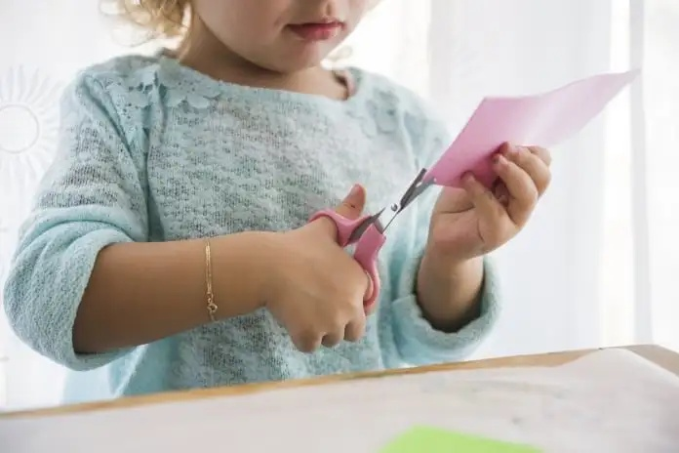
5.ÉV
NAGYMOZGÁSOK
FINOMMOZGÁSOK
irányt váltva fut (4-5é)
egy lábon ugrál (5é)
lábujjhegyen áll
embert rajzol (séma rajz- geomertikus alakzatok ) (4-5é)
ollóval vág görbe vonalon (5é)
kifesti a rajzokat
házat, fát, embert rajzol-a rajz felismerhető
két kézzel elkapja a kisebb labdát (5-6é)

Slide 15
CERUZAFOGÁS 3-5 ÉVES KORBAN
A gyermek statikus három- vagy négyujjas fogásra vált, de még az ujjbegyei egész felületével tartja az íróeszközt. A ceruza mozgatásához még mindig végezhet némi csukló- vagy alkarmozgást, az ujjak nem mozognak.
Grafomotorika: keresztet, átlós vonalakat, négyzetet másol, majd a 4. életév után betűket, számokat másol, akár a nevüket leírva.
Ösztönző tevékenységek: minden tevékenység, ami ujjmunkára ösztönöz: kirakós, papírtépkedés, matricák, vágás ollóval, gyöngyfűzés, konyhai tevékenységek.

Slide 16
Nagymozgást fejlesztő játékok
-Az állatok mozgásának utánzása
- Lávajáték
- Akadálypálya
- Ugróiskola
- Játék labdákkal
-Roller, tricikli, bicikli
-Hinta
-Tánc

Slide 17
6-7. ÉV
NAGYMOZGÁSOK
FINOMMOZGÁSOK
páros lábbal átugorja a kötelet
40 cm-es magasságból leugrik
egy kézzel elkapja a labdát
önállóan öltözik
megköti a cipőjét
a hüvelyujjával megérinti minden ujját
vág és ragaszt egyszerőbb alakzatokat
papírból legyezőt hajtogat
átmásolja a nyomtatott betűket
átrajzolja a romuszt
tudja használni a hegyezőt
helyesen tartja a ceruzát- 3 ujjal

Slide 18
CERUZAFOGÁS 5-7 ÉVES KORBAN
A gyermek erre a korára dinamikus háromujjas fogást használja. Az íróeszközön az ujjai hegyét támasztja, és inkább döntött szögben, mint függőlegesen tartja. Az első két ujj van a ceruzán, miközben az a középső ujjon nyugszik. A negyedik és az ötödik ujj a tenyérbe hajlik, ez segít stabilizálni a kezet az asztalon.
Grafomotorika: a gyermek leírja a saját nevét, át tudja másolni a legtöbb nagy nyomtatott betűt.
Ösztönző tevékenységek: ujjmozgásos játékok, ujjtorna, kreatív tevékenységek stb.

Slide 19
Hasznos weboldalak:
https://skillo.hu/blog/
https://pitajtedefektologa.org/2017/03/05/igre-za-razvoj-grube-motorike/
Készítette:
Farkas Karina, Móra Sz. Bettina

Slide 20
Felhasznált irodalom:
Ivić I., Novak J. i sar.: Razvojna mapa (Kretaivni Centar)
Cole m., Cole S.R.: Fejlődéslélektan (Oziris tankönyvek)
https://pitajtedefektologa.org

